Slide 1
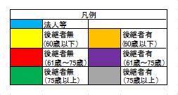
農地利用の現在の状況図（福富地区）

